Slide 1
CMMI

Slide 2
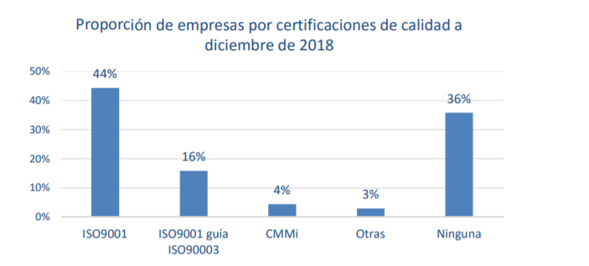
Certificaciones de calidad
Al analizar las certificaciones de calidad, un 64% de las empresas manifestó tener algún tipo de certificación a diciembre de 2018 (el 60% había certificado al menos ISO9001).
Esta elevada proporción no es de extrañar siendo que las certificaciones de calidad son uno de los requisitos para acceder al régimen de promoción de la Ley de Software (la mayoría de las empresas relevadas percibe beneficios por el régimen o está en proceso de inscripción).
Cabe aclarar que el total no suma 100% porque un 4% de las empresas indicó tener dos o más tipos de certificación. Por último, cabe mencionar que un 94% de las empresas con ISO9001 realizó la revisión 2015 de la norma.
CESSI abril2019

Slide 3
CMMI

Slide 4
CMMI Capability Maturity Model Integration
Alcance, expectativa de establecer todos los procesos SW-CMM, SE-CMM, IPD-CMM
Capacidad de mejora de los procesos por medio de niveles
Provee asistencia para desarrollo de procesos
Capacidad, propiedad de los procesos

Slide 5
CMMI
CMMI es un modelo descriptivo que detalla los atributos esenciales que deberían caracterizar a una organización en un determinado nivel de maduración.
Es un modelo de madurez de mejora de los procesos de desarrollo de productos y servicios.
Mide la madurez del desarrollo del software en una escala del 1 al 5.
La madurez de un proceso es un indicador de la capacidad para construir un software de calidad.

Slide 6
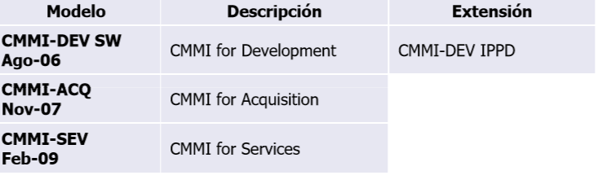
CMMI Capability Maturity Model Integration
Proporciona a las organizaciones de software el modelo de referencia necesario como soporte para el control de sus procesos de desarrollo y mantenimiento y para facilitar su evolución hacia una cultura de la Ingeniería del Software y de excelencia en la gestión.
Sirve para dos cosas principales:
Evaluar la madurez de los procesos de desarrollo de software dentro de una organización.
Proponer un plan de mejora de los procesos de desarrollo de software de acuerdo a una serie de niveles.
Existen, en la v1.2, tres modelos,

Slide 7

Aspectos Claves
Clasificación de las organizaciones en maduras e inmaduras y, luego, la prescripción del camino a seguir para evolucionar.
Organización inmadura es aquella que lleva adelante sus proyectos sin una definición previa de los procesos a seguir.
Organización madura es aquella que desarrolla sus proyectos en forma planeada.

Slide 8
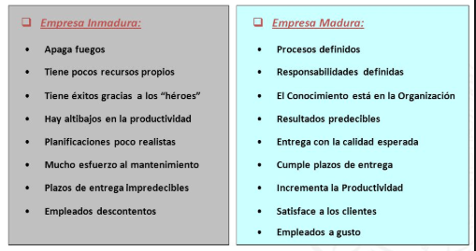
Madurez

Slide 9
Familia CMM
Software CMM (SW-CMM): construcción de productos de software.
People CMM (P-CMM): desarrollo del recurso humano.
Software Acquisition CMM (SA-CMM): adquisición de productos y sistemas intensivos en software.
Trusted CMM (T-CMM): construcción de productos de software de alta confiabilidad.
Systems Engineering CMM (SE-CMM): construcción de productos y entrega de servicios (foco: ingeniería de sistemas).
Integrated Product Development CMM (iPD-CMM): construcción y entrega de productos y servicios integrados (foco: colaboración entre varias disciplinas).

Slide 10
CMMI- Orígenes y Evolución
• 1998 el Instituto de Ingeniería de Software (SEI) de la Universidad Carnegie Mellon (CMU), inicia el proyecto CMMI.
• 1999 el SEI libera el CMMI v0.2, que fue revisado públicamente y usado en actividades piloto.
• 2000 el SEI libera el CMMI v1.0, como resultado de la evaluación de la revisión.
• 2000 el SEI libera el CMMI v1.02 que incorporó cambios menores y fue revisado públicamente.
• 2002 el SEI libera el CMMI v1.1, como resultado de la evaluación de la revisión.
• 2006 el SEI libera el CMMI v1.2
• 2010 el SEI libera el CMMI- SVC v1.3

Slide 11
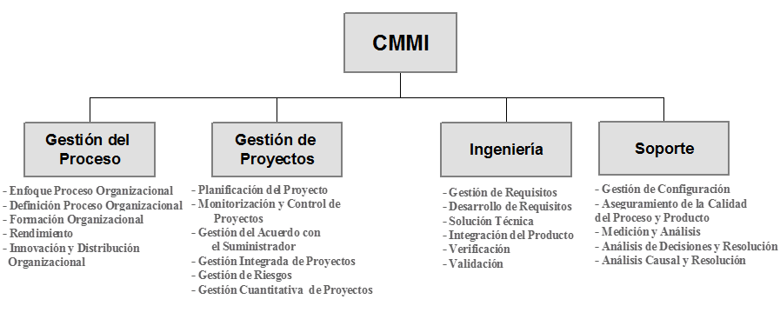
CMMI – Integración de modelos

Slide 12
CMMI
Posee dos vistas que permiten un enfoque diferente según las necesidades de quien vaya a implementarlo.
Escalonado
Centra su foco en la madurez de la organización. Presenta 5 (cinco) niveles de madurez.
Continuo
Enfoca las actividades de mejora y evaluación en la capacidad de los diferentes procesos. Presenta 6 (seis) niveles de capacidad.

Slide 13
CMMI
Los niveles de madurez indican cómo se desempeña una organización en base a la capacidad y madurez en las áreas de proceso.
Los niveles de capacidad indican qué tan bien se desempeña la organización en un área de proceso individual.

Slide 14
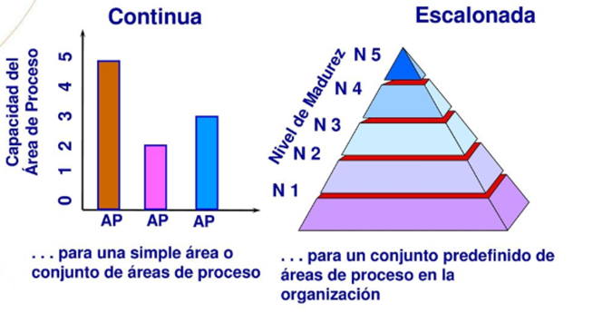
CMMI Representación escalonada

Slide 15
CMMI
Nivel de Madurez
Áreas Clave del Proceso (KPAs)
Grupo de Actividades que satisfacen un
conjunto de objetivos
Características Comunes
Conjunto de Atributos que indican el grado de
implementación e institucionalización de un
área clave de proceso
Prácticas Clave
Actividades e infraestructura que
contribuyen en su mayoría a la
implementación de un área clave de proceso

Slide 16

Áreas Clave de Proceso
Conjunto de actividades relacionadas tal que cuando se llevan a cabo, se logran un conjunto de objetivos.
Cada Área Clave (Key Process Area) está presentada en el modelo de acuerdo a Características Comunes (Common Features), referidas a su institucionalización:
Compromiso en realizar
Capacidad de realizar
Actividades realizadas
Medición y análisis
Verificación de implementación

Slide 17
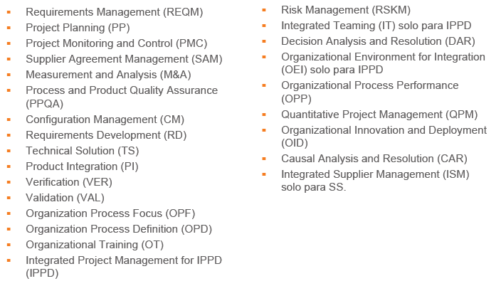
Áreas Clave de Proceso

Slide 18
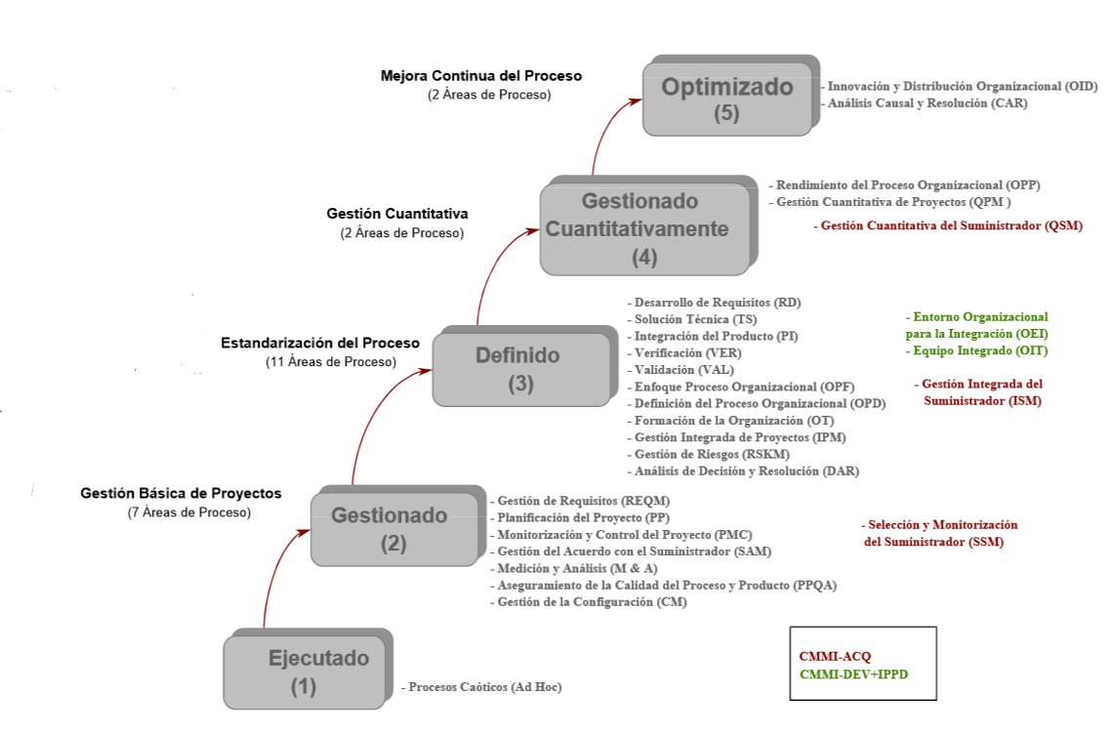
Niveles de Madurez

Slide 19
Estructura
Establecen lo que una organización debe alcanzar en ese nivel de capacidad.
Se aplica a cualquier área de proceso porque puede mejorar el funcionamiento y el control de cualquier proceso..
Genéricos
Genéricas
especificas
específicos
Se aplican a una única área de proceso.
Es una actividad que se considera importante en la realización del objetivo especifico al cual está asociado

Slide 20
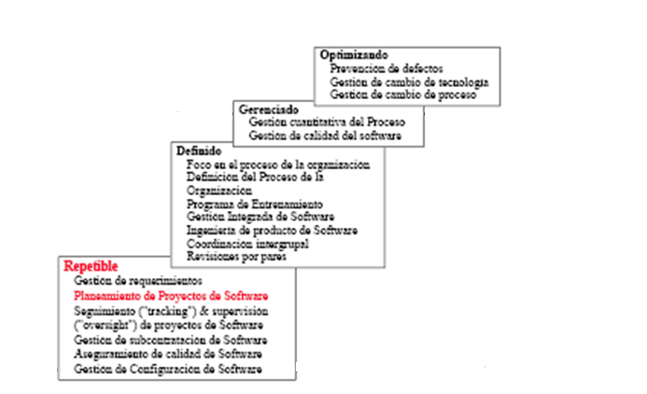
Ejemplo KPA

Slide 21
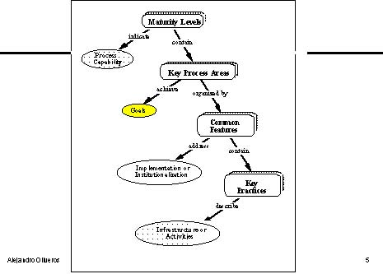
2.2.Planeamiento de proyectos de software
Propósito: Establecer planes razonables para ejecutar la SE y para gerenciar el proyecto de Software . Estos planes son la base de la gestión del proyecto (Seguimiento & supervisión de proyectos 2.3)
Meta 1: Las estimaciones de software están documentadas para usar en el planeamiento y seguimiento del proyecto el software
Meta 2: Las actividades y compromisos del proyecto de software están planeadas y documentadas
Meta 3: Los individuos y grupos afectados acuerdan sus compromisos vinculados con el proyecto de software

Slide 22
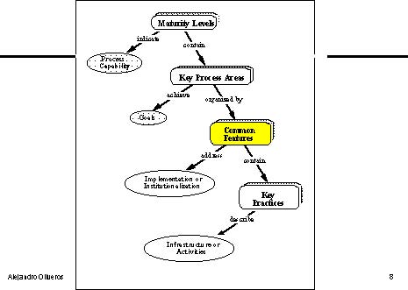
KPA -Aspectos comunes
Compromiso para la ejecución. Acciones que deben tomarse para asegurar que el proyecto se establezca y perdure.
Capacidad para ejecutar. Precondiciones que deben existir (en el proyecto u organización) para implementar el proceso
Actividades ejecutadas. Roles y procedimientos necesarios para implementar un área clave de proceso.
Mediciones y análisis. Medir el proceso y analizar las mediciones
Verificación de implementación. Pasos para asegurar que las actividades se ejecutan de acuerdo con el proceso que se ha implementado .

Slide 23
CMMI – Representaciones Representación continua
El enfoque permite a una organización seleccionar áreas de proceso específicas, para mejorar con respecto a ellas.
Existen limitaciones para la selección de áreas de proceso debido a las dependencias entre ellas.
La representación continua usa niveles de capacidad para caracterizar y medir mejoras relativas a un área de proceso individual.
Una organización puede alcanzar un mismo nivel de capacidad para todas las áreas de proceso que seleccione o distintos niveles (por ejemplo podría querer alcanzar nivel de capacidad 2 en un área de proceso y nivel de capacidad 4 en otra).

Slide 24
CMMI Continua / Escalonado

Slide 25
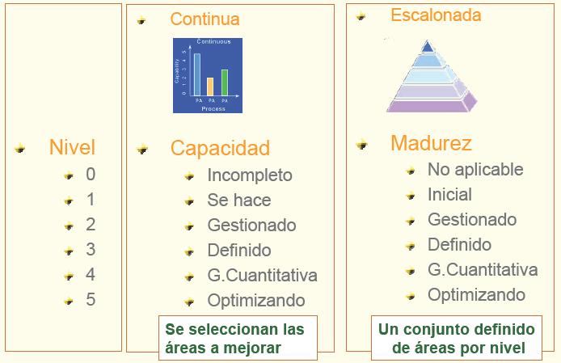
CMMI Continua / Escalonado

Slide 26
CMMI – Representaciones Selección
Se puede seleccionar cualquiera de las dos representaciones, obteniendo resultados equivalentes (más del 80% del contenido de CMMI es común a ambas representaciones).
Se recomienda seleccionar aquella representación con la que la organización se encuentre más familiarizada.
Si una organización no sabe donde empezar la mejora y cuales procesos seleccionar, la representación escalonada es una buena elección.
Si una organización conoce muy bien sus propias necesidades y las dependencias entre las áreas de proceso de la disciplina elegida, la representación continua es una buena elección.
También se pueden seleccionar las dos representaciones, en diferentes momentos o necesidades particulares.

Slide 27
SCAMPI

Slide 28
SCAMPI
Evaluación SCAMPI
Modelo para medir el nivel de los procesos de una organización, éste define la manera en la que se debe hacer la evaluación.
S Standard
C CMMI
A Appraisal
M Method
P for Process
I Improvement.

Slide 29
SCAMPI
Existen tres clases de evaluaciones.
SCAMPI Clase A: El método más amplio, con mayor cobertura del modelo y es el único que puede proporcionar un nivel de madurez o perfil de capacidad. Es liderado por un SCAMPI Lead Appraiser autorizado por el SEI.
SCAMPI Clase B: Es menos amplio y detallado que el clase “A” y eventualmente más económico. Se utiliza como evaluación inicial o parcial, enfocado en las áreas que requieren atención. En este caso no requiere de un Lead Appraiser para ser realizado.
SCAMPI Clase C: Es el más sencillo, económico y requiere una capacitación menor. Se enfoca en áreas de interés o de mayor riesgo en la organización.

Slide 30
SCAMPI
Se basa en un enfoque colaborativo.
Durante el SCAMPI se evalúa el estado actual de las prácticas para identificar fortalezas y oportunidades de mejora, así como las prioridades. Se determina el grado de cumplimiento con respecto al modelo de referencia, según la clase de SCAMPI que se realiza.
En términos generales se ejecuta en tres fases fundamentales:
Planificación y preparación para la evaluación, donde se: analizan los requisitos, evalúan los planes de desempeño, preparación y selección del equipo y obtienen y analizan las evidencias.
Ejecución de la evaluación, que incluye la: preparación de los participantes, examen, documentación y verificación de la evidencia, validación y evaluación de los resultados.
Reporte de resultados, donde se generan los documentos de resultados y se prepara el envío y entrega de los documentos al SEI.

Slide 31
Modelo IDEAL

Slide 32
IDEAL – Un camino posible
IDEAL es un modelo de mejora organizacional que sirve como mapa para iniciar, planificar e implementar acciones tendientes a mejorar los procesos.
Se llama así por las 5 etapas previstas:
Iniciar (Initiating)
Diagnosticar (Diagnosing)
Establecer (Establishing)
Actuar (Acting)
Aprender (Learning)

Slide 33
IDEAL SM
Fases de este enfoque
I | Iniciar | Definir la base para un proceso exitoso de mejora.
D | Diagnosticar | Identificar dónde está posicionada la Organización y a dónde quiere llegar.
E | Establecer | Planificar las acciones a ejecutar para alcanzar el estado deseado.
A | Actuar | Ejecutar el Plan.
L | Aprender | Aprender de la experiencia realizada y visualizar oportunidades de mejoras.

Slide 34
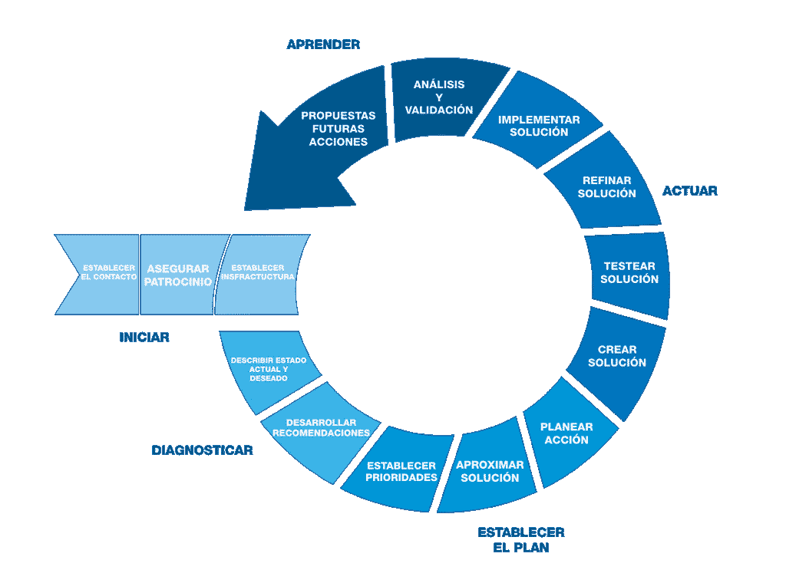
The IDEAL SM Model
Notes:
Pretende ser una guía para aforntar la mejora de los procesos. Como todo modelo indica qué hacer pero no cómo ni quién. Es una buena decisión usarlo para implementar las prácticas de CMMI. Ambos fueron definidos por el SEI y tienen una filosofía común y complementaria.

Slide 35
IDEAL SM
Fase Iniciar → Es aproximadamente el 5% del esfuerzo total del Proyecto
Algunas de las actividades previstas para esta etapa son:
Reuniones Iniciales de definición del proyecto
Workshop de Lanzamiento
Fase “Diagnosticar” →Es aproximadamente el 5% del esfuerzo total del Proyecto
Algunas de las actividades previstas para esta etapa son:
Encuesta de Evaluación de procesos
Consolidación de resultados
Análisis de los resultados (para determinar el estado de la empresa)
Se identifican las debilidades y fortalezas de las prácticas actuales, en base a la información recogida de en las encuestas.
Elaboración de Informe de Diagnóstico
Notes:
Aquí es donde se establece la infraestructura inicial y las responsabilidades básicas. En esta fase, se identifican las metas generales del proyecto. Se establecen de las necesidades del negocio.

Slide 36
IDEAL SM
Fase “Establecer” → Es aprox el 5% del esfuerzo total del Proyecto
Algunas de las actividades previstas para esta etapa son:
Elaboración de Plan de Mejoras
Presentación del Diagnóstico y del Plan
Fase “Actuar” →Es aprox. el 80% del esfuerzo total del Proyecto
Algunas de las actividades previstas para esta etapa son:
La definición y documentación de procesos
Adaptación, desarrollo o adquisición de herramientas de base, para dar soporte a los procesos y al manejo de la información (plantillas, soft., guías)
Comunicación y Capacitación a quienes utilizarán el proceso
Implementación de los procesos en un proyecto piloto
Cursos Oficiales CMMI
Fase “Aprender” →Es aprox. el 5% del esfuerzo total del Proyecto
Algunas de las actividades previstas para esta etapa son:
Evaluación SCAMPI
Workshop de Cierre
Notes:
Aquí es donde se establece la infraestructura inicial y las responsabilidades básicas. En esta fase, se identifican las metas generales del proyecto. Se establecen de las necesidades del negocio.

